Slide 1



Καλωσήρθατε στην
Ενότητα 3
Δημιουργία ψηφιακού περιεχομένου
Μέρος του
INCLUDE HER Digital Development Resources
Αυτό το πρόγραμμα έχει χρηματοδοτηθεί με την υποστήριξη της Ευρωπαϊκής Επιτροπής. Ο συγγραφέας είναι αποκλειστικά υπεύθυνος για αυτήν τη δημοσίευση (ανακοίνωση) και η Επιτροπή δεν φέρει καμία ευθύνη για οποιαδήποτε χρήση των πληροφοριών που περιέχονται σε αυτήν 2020-1-DE01-KA203-005668

Slide 2
Επισκόπηση, πώς θα ωφεληθείτε
Ανάπτυξη ψηφιακού περιεχομένου
1
Η Ενότητα 3 θα παρέχει εκμάθηση για το πώς να δημιουργείτε και να επεξεργάζεστε ψηφιακό περιεχόμενο σε διαφορετικές μορφές, να εκφράζεστε με ψηφιακά μέσα, να τροποποιείτε, να τελειοποιείτε, να βελτιώνετε και να ενσωματώνετε πληροφορίες και περιεχόμενο σε ένα υπάρχον σώμα γνώσης για τη δημιουργία νέου, πρωτότυπου και σχετικού περιεχομένου και τεχνογνωσία, για να κατανοήσουν πώς τα πνευματικά δικαιώματα και οι άδειες ισχύουν για δεδομένα, ψηφιακές πληροφορίες και περιεχόμενο.
Θα εξηγήσουμε επίσης πώς να εφαρμόσουμε τη γνώση από αυτήν την ενότητα σε σπουδές τριτοβάθμιας εκπαίδευσης.
Ενσωμάτωση και εκ νέου επεξεργασία ψηφιακού περιεχομένου
2
Κατανόηση πνευματικών δικαιωμάτων και αδειών
3
Προγραμματισμός – γρήγορες λύσεις
4

Slide 3

1. Ανάπτυξη ψηφιακού περιεχομένου

Slide 4
Δημιουργία και επεξεργασία καλά καθορισμένου περιεχομένου
Ως μαθητής και αργότερα στην εξέλιξη της σταδιοδρομίας σας, αναμένεται συνεχώς να δημιουργείτε καλά καθορισμένο, υψηλής ποιότητας περιεχόμενο. Πολύ συχνά, αυτό πρέπει να είναι δημιουργικό. Είτε συνοψίζετε την έρευνά σας, παρουσιάζετε τα ευρήματά σας, αναζητάτε ευκαιρίες, επικοινωνείτε τις απόψεις σας, συνδέεστε με άλλους, κυριαρχείτε στη δημιουργία περιεχομένου είναι αυτό που διευκολύνει όλα τα άλλα.
Υπάρχουν 3 κύριες φάσεις στη δημιουργία περιεχομένου:
Έρευνα και προγραμματισμός περιεχομένου
Ανάπτυξη περιεχομένου
Κοινή χρήση περιεχομένου
Η δημιουργία περιεχομένου για κατανάλωση σε ψηφιακή μορφή απαιτεί μια καθορισμένη προσέγγιση, μέσα σε αυτήν το θέμα αυτής της Ενότητας μάθησης!

Slide 5
Αλλά πρώτα, σημαντικοί ορισμοί - τι εννοούμε με τον όρο «ψηφιακό περιεχόμενο»
Ψηφιακό περιεχόμενο είναι κάθε είδος περιεχομένου που υπάρχει με τη μορφή ψηφιακών δεδομένων που είναι κωδικοποιημένα σε μηχανικά αναγνώσιμη μορφή και μπορούν να δημιουργηθούν, να προβληθούν, να διανεμηθούν, να τροποποιηθούν και να αποθηκευτούν χρησιμοποιώντας υπολογιστές και ψηφιακές τεχνολογίες, π.χ. το διαδίκτυο. Το περιεχόμενο μπορεί να είναι είτε δωρεάν είτε περιεχόμενο επί πληρωμή. Παραδείγματα ψηφιακού περιεχομένου περιλαμβάνουν: ιστοσελίδες και ιστότοπους, μέσα κοινωνικής δικτύωσης, δεδομένα και βάσεις δεδομένων, ψηφιακό ήχο, όπως Mp3, και ηλεκτρονικά βιβλία, ψηφιακές εικόνες, ψηφιακό βίντεο, βιντεοπαιχνίδια, προγράμματα και λογισμικό υπολογιστή.
Το περιεχόμενο δημιουργείται σε διαφορετικές μορφές π.χ. έγγραφο κειμένου, γραφικά, εικόνες, βίντεο, μουσική, πολυμέσα, ιστοσελίδες αποθηκευμένες με χρήση τυπικής μορφής αρχείου, εκτύπωση 3-D. Οι μορφές αρχείων μπορούν να είναι είτε με άδεια χρήσης, είτε δωρεάν ή/και ανοιχτές.

Slide 6
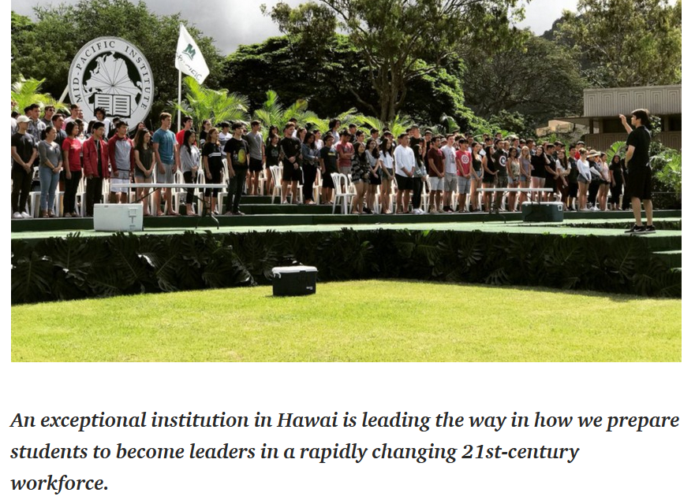

Διαβάστε το άρθρο: Διδάσκοντας στους μαθητές να δημιουργούν περιεχόμενο όχι απλώς να το καταναλώνουν
ΚΑΝΤΕ ΚΛΙΚ στην εικόνα ΓΙΑ ΝΑ ΔΙΑΒΑΣΕΤΕ

Slide 7
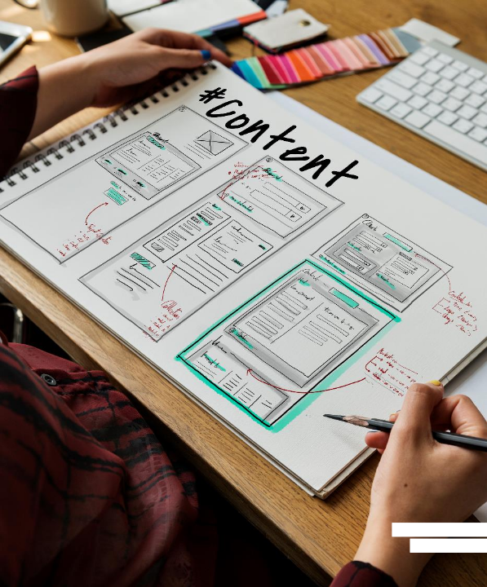
Για να δημιουργήσετε το περιεχόμενο που επιθυμείτε, πρέπει πρώτα να κάνετε κάποια έρευνα για το θέμα και να κάνετε κάποιο σχεδιασμό.
Στις παρακάτω διαφάνειες, σας παρουσιάζουμε 5 βήματα για να σας καθοδηγήσουμε σε αυτήν τη διαδικασία.

Slide 8
Έρευνα και προγραμματισμός περιεχομένου:
Οι συστηματικές ερευνητικές διαδικασίες καταλήγουν σε σύνοψη και σύνθεση
Δημιουργία όρων αναζήτησης και ερωτημάτων
Προσδιορίστε
Αναζήτηση
Σύνθεση
Προσδιορίστε τον επιθυμητό στόχο
Έρευνα
Επιλογή
Να έχετε πλήρη επίγνωση των εργαλείων αναζήτησης που είναι διαθέσιμα στους ακαδημαϊκούς κλάδους τους
Επιλέξτε το πιο σχετικό και ακριβές περιεχόμενο
SOURCE: https://www.facultyfocus.com/articles/online-education/helping-students-develop-digital-content-curation-skills/

Slide 9

ΕΡΕΥΝΑ
Τι είδους ερωτήσεις προσπαθώ να απαντήσω ως αποτέλεσμα της αναζήτησής μου;
Ποια είναι τα κριτήρια που καθορίζουν μια επιτυχημένη αναζήτηση;
1
ΠΡΟΣΔΙΟΡΙΣΜΟΣ
Στην αρχή κάθε ταξιδιού, είναι σημαντικό να προσδιορίσετε τον επιθυμητό προορισμό.
Αυτό ισχύει επίσης όταν αναζητάτε πληροφορίες.
Οι μαθήτριες πρέπει να ξεκινήσουν δηλώνοντας τι θέλουν
ΠΗΓΗ: https://www.facultyfocus.com/articles/online-education/helping-students-develop-digital-content-curation-skills/

Slide 10

ΕΡΕΥΝΑ
Τι είδους πληροφορίες αναζητούνται (π.χ. ερωτήματα γενικών πληροφοριών, ακαδημαϊκά περιοδικά, βιβλία, παρουσιάσεις συνεδρίων, βίντεο/ήχος);
Ποιες συνδρομές σε ακαδημαϊκές βάσεις δεδομένων είναι διαθέσιμες;
2
ΈΡΕΥΝΑ
Εάν οι αναζητήσεις σχετίζονται με κοινά, καθημερινά θέματα, τότε θα αρκούσε η "googling it".
Ταυτόχρονα, ωστόσο, εάν οι αναζητήσεις σχετίζονται με πειθαρχικά ή ερευνητικά θέματα, αυτά με υψηλότερα επίπεδα απόχρωσης και πολυπλοκότητας, τότε οι μαθητές θα πρέπει να είναι εξοπλισμένοι για να επωφεληθούν από ποικίλα και εξειδικευμένα εργαλεία αναζήτησης (π.χ. EBSCOhost, PsycINFO, PubMed/Medicine ).
ΠΗΓΗ: https://www.facultyfocus.com/articles/online-education/helping-students-develop-digital-content-curation-skills/

Slide 11

Μελετητής Google παρέχει έναν απλό τρόπο ευρείας αναζήτησης επιστημονικής βιβλιογραφίας
https://scholar.google.com/

Slide 12

ΕΡΕΥΝΑ
Το επόμενο βήμα είναι η αναζήτηση πηγών.
Ενώ όλοι γνωρίζουν πώς να αναζητούν πληροφορίες στο Google, πολλοί δεν εξετάζουν τον τρόπο με τον οποίο δημιουργούν τους όρους αναζήτησης και τα ερωτήματά τους.
3
ΑΝΑΖΗΤΗΣΗ
Ποιοι τύποι όρων αναζήτησης και ερωτημάτων θα έχουν τα καλύτερα αποτελέσματα;
Ποιες είναι οι προσδοκίες για αυτήν τη διαδικασία αναζήτησης (π.χ. αριθμός πιθανών πόρων, ποικιλία πηγών;)
SOURCE: https://www.facultyfocus.com/articles/online-education/helping-students-develop-digital-content-curation-skills/

Slide 13

ΈΡΕΥΝΑ
Υπάρχει ποικιλία διαδικτυακών εργαλείων που βοηθούν τους μαθητές να δημιουργήσουν αυτές τις γραφικές αναπαραστάσεις του προγραμματισμένου έργου τους, για παράδειγμα το Coggle
4
ΕΠΙΛΟΓΗ
Ποιοι τύποι στρατηγικών θα μπορούσαν να χρησιμοποιηθούν για την αξιολόγηση και την επαλήθευση της ποιότητας των πληροφοριών που συλλέγονται;
Υπάρχει ανοιχτή πιθανότητα τα τελικά συμπεράσματα να είναι αντίθετα ή να αλλάξουν τις αρχικές υποθέσεις;
SOURCE: https://www.facultyfocus.com/articles/online-education/helping-students-develop-digital-content-curation-skills/

Slide 14

ΕΡΕΥΝΑ
Η ικανότητα σύνοψης της θέσης ενός συγγραφέα είναι κρίσιμη για την επικύρωση της ακρίβειάς της, καθώς συχνά προειδοποιεί τους μαθητές για κενά στη συλλογιστική του συγγραφέα
5
ΣΥΝΘΕΣΗ
Οι συστηματικές διαδικασίες έρευνας θα πρέπει να καταλήγουν σε μια διαδικασία σύνοψης και σύνθεσης των εργασιών που βρέθηκαν.
Θα βρείτε διάφορους πόρους. Οι μαθήτριες συχνά απλώς συγκεντρώνουν όλη την έρευνά τους σε μια αναφορά. Σας προτείνουμε πρώτα να συνοψίσετε κάθε πόρο. Εξετάζοντας το κύριο σημείο που κάνει κάθε πόρος, θα έχετε καλύτερη κατανόηση της συνολικής έρευνας και θα μπορείτε να εντοπίσετε τη σχέση μεταξύ αυτών των πόρων και των σημείων τους.
ΠΗΓΗ: https://www.facultyfocus.com/articles/online-education/helping-students-develop-digital-content-curation-skills/

Slide 15

Αφού ολοκληρώσετε την έρευνα και τον προγραμματισμό σας, θα μάθετε περισσότερα για το περιεχόμενο που πρόκειται να δημιουργήσετε.
Τώρα είναι χρήσιμο να δημιουργήσετε το μήνυμά σας, τον μοναδικό σας τρόπο διαμόρφωσης του περιεχομένου και παρουσίασης των πληροφοριών.

Slide 16
Ανάπτυξη περιεχομένου
Το περιεχόμενο είναι το νόμισμα της διαδρομής μάθησης. Υπάρχουν πολλοί τρόποι με τους οποίους οι μαθήτριες μπορούν να επικεντρωθούν στη δημιουργία για να συνδεθούν με συνομηλίκους, να παρουσιάσουν εργασία, να βρουν ευκαιρίες δικτύωσης, να ολοκληρώσουν εργασίες με δημιουργικό τρόπο, να παρουσιάσουν έργα και άλλα.
Θα εξετάσουμε τους 5 κορυφαίους τύπους περιεχομένου για χρήση σε μια ψηφιακή σφαίρα και τις προσεγγίσεις βέλτιστης πρακτικής
Κείμενο
εικόνες
βίντεο
Παρουσιάσεις
Ιστοσελίδες

Slide 17
Τα πλεονεκτήματα του να είσαι φοιτήτρια με υπόβαθρο μετανάστευσης για τη δημιουργία περιεχομένου
Η δημιουργία περιεχομένου έχει να κάνει με τις προοπτικές, τη διορατικότητα και τη δημιουργικότητα. Ως κάποιος που είχε διαφορετικές και πλούσιες εμπειρίες, λόγω του υπόβαθρου μετανάστευσης, μπορείτε να παρέχετε νέες απόψεις για πολλά θέματα. Είτε δημιουργείτε περιεχόμενο για ένα μάθημα, μια δραστηριότητα εκτός προγράμματος σπουδών ή κάτι άλλο, θα πρέπει να γνωρίζετε ότι υπάρχει μεγάλη ευκαιρία για μια εξωγενή σκέψη. Η υιοθέτηση αυτού θα προσθέσει ποιότητα και πλεονέκτημα στο περιεχόμενο που δημιουργείτε.
Παραδείγματα:
Μπορείτε να κάνετε έρευνα και να χρησιμοποιήσετε πόρους από πολλές χώρες, πιθανώς χρησιμοποιώντας πολλές γλώσσες
Μπορείτε να εφαρμόσετε διαπολιτισμική προσέγγιση στο περιεχόμενο που δημιουργείτε, ελέγχοντάς το σε σχέση με τις αξίες και την αισθητική περισσότερων του ενός πολιτισμών. Αυτό βαθαίνει την αξία του περιεχομένου
Κατά τη δημιουργία περιεχομένου, μπορείτε να αμφισβητήσετε τις απόψεις, να θέσετε νέες ερωτήσεις, να αμφισβητήσετε το status quo

Slide 18
1. Περιεχόμενο σε μορφή κειμένου
Είτε χρησιμοποιείτε αφήγηση είτε τεχνική γραφή για να δημιουργήσετε περιεχόμενο κειμένου, οι πιο σημαντικοί 3 πυλώνες που πρέπει να ακολουθήσετε είναι:
Η γραμματική πρέπει να είναι άριστης ποιότητας. Διορθώσεις: χρησιμοποιήστε μια εφαρμογή λογισμικού γραμματικής και συνδυάστε την με μια υποστήριξη από ομοτίμους
Στυλ – ανάλογα με τον τύπο του περιεχομένου, η εξειδίκευση σε διαφορετικά στυλ γραφής είναι μια δεξιότητα δια βίου, ιδιαίτερα η διαφοροποίηση μεταξύ επίσημων και μη τυπικών στυλ. Κάντε κλικ στο ΕΔΩ για να μάθετε περισσότερα.
Δημιουργικότητα – Η δημιουργία κάτι σημαίνει ότι θα βασιστείτε στη δημιουργική σας πλευρά. Κάθε κομμάτι περιεχομένου έχει μια γωνία, μπορείτε να είστε δημιουργικοί στην επιλογή της γωνίας της γραφής σας. Η περιέργεια είναι το κλειδί για τη δημιουργικότητα! Επίσης, δημιουργήστε ενσυναίσθηση σε οτιδήποτε γράφετε, αυτό θα βελτιώσει όλο το γραπτό περιεχόμενο!

Slide 19
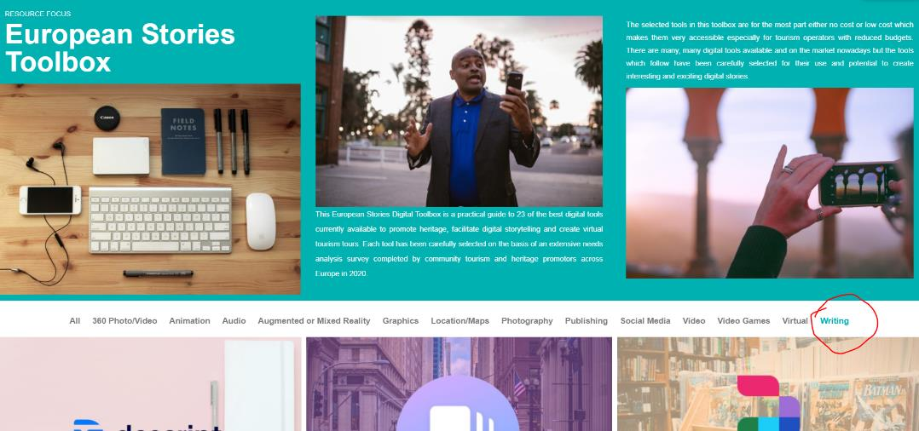
ΚΑΛΥΤΕΡΕΣ ΣΥΜΒΟΥΛΕΣ
Για να γράψετε, θα χρειαστείτε εργαλεία που θα οδηγήσουν τα λόγια σας προς το ελκυστικό περιεχόμενο. Μεταβείτε στα εργαλεία Eu Stories Project και επιλέξτε ΓΡΑΦΗ. Υπάρχουν 9 ψηφιακά εργαλεία που παρουσιάζονται εκεί, που θα σας βοηθήσουν στη δημιουργία δημιουργικού κειμένου.
Grammarly – εγγραφείτε για μια δωρεάν έκδοση και αποκτήστε έναν αυτοματοποιημένο εικονικό διορθωτή, που θα εξαλείψει τυχόν γραμματικά λάθη
CLICK TO get INSPIRED

Slide 20
Εκφραζόμαστε μέσα από τη δημιουργία ψηφιακού περιεχομένου:
Σημασία της φωνής και του τόνου της φωνής
Ενισχύουμε το περιεχόμενο κειμένου έχοντας επίγνωση της φωνής και του τόνου μας.
Ποια είναι η διαφορά μεταξύ φωνής και τόνου; Σκεφτείτε το ως εξής: Έχετε την ίδια φωνή όλη την ώρα, αλλά ο τόνος σας αλλάζει. Μπορείτε να χρησιμοποιήσετε έναν τόνο όταν είστε έξω για δείπνο με τους πιο στενούς σας φίλους και έναν διαφορετικό τόνο όταν βρίσκεστε σε μια τάξη και παρουσιάζετε το έργο σας.
Ο τόνος σας αλλάζει επίσης ανάλογα με τη συναισθηματική κατάσταση του ατόμου στο οποίο απευθύνεστε. Δεν θα θέλατε να χρησιμοποιήσετε τον ίδιο τόνο φωνής με κάποιον που είναι φοβισμένος ή αναστατωμένος όπως θα κάνατε με κάποιον που γελάει.

Slide 21

2. Η δύναμη των εικόνων
Το παλιό ρητό εξακολουθεί να ισχύει - μια εικόνα λέει χίλιες λέξεις. Για να βρείτε την τέλεια εικόνα για το περιεχόμενό σας, έχετε τρεις επιλογές:

Slide 22

Βρείτε μια δωρεάν στοκ φωτογραφία που έχετε τα δικαιώματα να χρησιμοποιήσετε. Οι υπέροχοι ιστότοποι περιλαμβάνουν τις όμορφες δωρεάν εικόνες & εικόνες | Unsplash και 2,4 εκατομμύρια+ εκπληκτικές δωρεάν εικόνες για χρήση οπουδήποτε – Pixabay
Αγοράστε μια φωτογραφία στοκ υψηλής ποιότητας που έχετε τα δικαιώματα να χρησιμοποιήσετε. Στοκ Εικόνες, Φωτογραφίες, Διανύσματα, Βίντεο και Μουσική | Shutterstock
Δείτε αυτό το σύντομο βίντεο που αποτυπώνει τη δύναμη της εικόνας
Δημιουργήστε μια εικόνα μόνοι σας. Μπορείτε επίσης να αναθέσετε τη φωτογραφία, αλλά μπορεί να είναι ακριβό.
Κορυφαία συμβουλή: μάθετε για τις άδειες χρήσης εικόνων στο ακόλουθο θέμα: Κατανόηση των πνευματικών δικαιωμάτων και των αδειών χρήσης

Slide 23

ΚΟΡΥΦΑΙΑ ΣΥΜΒΟΥΛΗ: Χρησιμοποιήστε το Canva για να παρουσιάσετε τις εικόνες σας
Το Canva είναι ένα πολύ απλό εργαλείο που μπορείτε να χρησιμοποιήσετε για να βελτιώσετε τις εικόνες σας. Είναι ένα ισχυρό εργαλείο για οπτική αφήγηση και μπορεί εύκολα να προσαρμοστεί με μια επιλογή γραμματοσειρών, φόντου, καρέ και πολλά άλλα.
Δείτε το βίντεο για να μάθετε περισσότερα για αυτό!

Slide 24
3. Η δύναμη του βίντεο
Σκεφτείτε τον ισχυρισμό αυτού του εμπόρου.
Τα βίντεο λαμβάνουν 1.200% περισσότερα κοινοποιήματα από το κείμενο και τις εικόνες μαζί. Στους ανθρώπους αρέσει να μοιράζονται περιεχόμενο στα μέσα κοινωνικής δικτύωσης και το πιο σημαντικό: στους ανθρώπους αρέσει να μοιράζονται βίντεο. Εάν γίνουν σωστά, τα βίντεο μπορούν να λάβουν πληροφορίες και να διευκολύνουν την ερμηνεία τους σε σύντομο χρονικό διάστημα. Λέγεται ότι το βίντεο ενός λεπτού αξίζει 1,8 εκατομμύρια λέξεις.
Διαβάστε περισσότερα 5 Λόγοι Γιατί τα Βίντεο είναι πιο αποδοτικά από το κείμενο IdeaRocket (idearocketanimation.com)

Slide 25
Πώς να χρησιμοποιήσετε τις δεξιότητές σας στην επεξεργασία βίντεο;
Οι δεξιότητες επεξεργασίας βίντεο μπορεί να είναι ιδιαίτερα χρήσιμες:
Για να ηχογραφήσετε και να επεξεργαστείτε σύντομες παρουσιάσεις – Τα τελευταία χρόνια, οι διαδικτυακές παρουσιάσεις έχουν γίνει όλο και πιο συνηθισμένες και είναι πολύ πιθανό να σας ζητηθεί να εγγράψετε την παρουσίασή σας ως βίντεο ή να επεξεργαστείτε την εγγραφή μιας παρουσίασης που κάνατε ως μέρος μιας διαδικτυακής τάξης, συνάντησης ή εκδήλωσης.
Για να δημιουργήσετε το δικό σας περιεχόμενο βίντεο – Η μορφή βίντεο έχει γίνει πολύ δημοφιλής για όλους τους τύπους επικοινωνίας. Μπορεί επομένως να θέλετε ή να χρειαστεί να δημιουργήσετε τα δικά σας βίντεο.
Για να βελτιώσετε τις προοπτικές εργασίας σας – Οι δεξιότητες επεξεργασίας βίντεο είναι περιζήτητες στην αγορά εργασίας. Η κατοχή βασικών δεξιοτήτων θα μπορούσε να βελτιώσει το βιογραφικό σας… και τις προοπτικές εργασίας σας!

Slide 26


Η δημιουργία βίντεο στο Canva είναι μια εξαιρετική αρχή
Πατήστε για να παρακολουθήσετε
Το Canva είναι ένα χρήσιμο εργαλείο για την εύκολη επεξεργασία σύντομων βίντεο. Μέσα από αυτό το βίντεο θα μάθετε να:
Περικοπή βίντεο Να τοποθετήστε διαφορετικά κλιπ μαζί
Προσθέστε μουσική και κατεβάστε το βίντεό σας για περαιτέρω χρήση

Slide 27
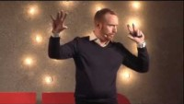
Παρακολουθήστε
4. Παρουσιάσεις
How to avoid death By PowerPoint | David JP Phillips | TEDxStockholmSalon
Ο κύριος σκοπός μιας παρουσίασης είναι η ενημέρωση. Είναι γεγονός της σύγχρονης ζωής ότι η διάρκεια της προσοχής είναι γενικά μικρότερη και οι διοργανωτές του συνεδρίου ισχυρίζονται ότι μόνο το 35% αυτών που παρουσιάζονται θα απορροφηθεί από το μέσο κοινό που δίνει προσοχή στην παρουσίαση.
Μερικά εύστοχα άρθρα…
Πώς να παραδώσετε ισχυρές σύντομες παρουσιάσεις (mikogo.com)
19 ιδέες για πιο συναρπαστικές και αποτελεσματικές παρουσιάσεις (circlesstudio.com)

Slide 28
ΠΑΡΟΥΣΙΑΣΕΙΣ
ΑΣΚΗΣΗ
Δημιουργήστε ελκυστικές διαφάνειες!
6 dos and don’ts για διαφάνειες επόμενου επιπέδου
Διαβάστε προσεκτικά αυτό το άρθρο: “6 dos and don’ts for next-level slides, from a slide expert” https://blog.ed.ted.com/2019/08/26/6-dos-and-donts-for-next-level-slides-from-a-slide-expert/
Σκεφτείτε:
Τι μάθατε από αυτό το άρθρο;
Γιατί είναι σημαντικό να έχετε διαφάνειες επόμενου επιπέδου;
Ποιες είναι οι πιο σημαντικές πληροφορίες που θέλετε να θυμάστε από κάθε κάνετε και ποιες όχι;

Slide 29




ΑΣΚΗΣΗ
Δημιουργήστε ελκυστικές διαφάνειες!
Επιλέξτε το λογισμικό παρουσίασής σας
Εξερευνήστε το ακόλουθο λογισμικό παρουσίασης και επιλέξτε ένα που θέλετε να δοκιμάσετε, έχοντας υπόψη τις συστάσεις που διαβάσατε στο άρθρο:
Microsoft PowerPoint Prezi Canva
Κάντε κλικ στα λογότυπα για να μάθετε περισσότερα.

Slide 30
ΑΣΚΗΣΗ
Δημιουργήστε ελκυστικές διαφάνειες!
Ξεκίνα
Χρησιμοποιώντας το λογισμικό παρουσίασης της επιλογής σας και ακολουθώντας τις συστάσεις του άρθρου, δημιουργήστε τις 2 πρώτες διαφάνειες μιας παρουσίασης που συνοψίζουν τα κύρια σημεία του άρθρου.
Μοιραστείτε τις διαφάνειες με τους συμμαθητές/συναδέλφους σας για να λάβετε τα σχόλιά τους!
Μερικά σημεία που πρέπει να σκεφτείτε για να αξιολογήσετε την ποιότητα των διαφανειών:
Τι μάθατε από αυτές τις διαφάνειες;
Συμμορφώνεται η παρουσίαση στον κανόνα: «μία ιδέα ανά διαφάνεια»;
Είναι ευανάγνωστες οι διαφάνειες;
Πώς θα αξιολογούσατε την ποιότητα των εικαστικών;
Πόσο γρήγορα καταλαβαίνετε την ιδέα πίσω από κάθε διαφάνεια;

Slide 31

5. Ιστοσελίδες
Υπάρχουν τόσα πολλά εργαλεία που μπορείτε να χρησιμοποιήσετε για να δημιουργήσετε μια ψηφιακή πλατφόρμα για το περιεχόμενό σας. Ας διερευνήσουμε αυτές τις επιλογές:
WORDPRESS, WIX και SQUARESPACE
ΚΑΝΤΕ ΚΛΙΚ ΓΙΑ ΝΑ ΔΕΙΤΕ το βίντεο
Παρακολουθήστε αυτό το σύντομο σεμινάριο για να αποκτήσετε κάποιο προσανατολισμό

Slide 32
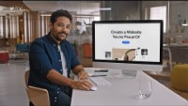
Δοκιμάστε το WIX για να δημιουργήσετε τον ιστότοπό σας, παρακολουθήστε αυτό το σύντομο σεμινάριο για να αποκτήσετε κάποιο προσανατολισμό

Slide 33

Δοκιμάστε το SQUARESPACE για να δημιουργήσετε τον ιστότοπό σας, παρακολουθήστε αυτό το σύντομο σεμινάριο για να λάβετε κάποιο προσανατολισμό

Slide 34
Κοινή χρήση περιεχομένου
Μετά από έρευνα και σχεδιασμό για το περιεχόμενο, ακολουθούμενη από ανάπτυξη περιεχομένου, ήρθε η ώρα να μοιραστείτε το περιεχόμενό σας.
Υπάρχουν πολλά να διαλέξετε: η πλατφόρμα στην οποία θα μοιραστείτε, ο χρόνος, οι άνθρωποι.
Θυμηθείτε ξανά τι θέλατε να πετύχετε και ποιες πλατφόρμες θα σας έδιναν την καλύτερη ευκαιρία να πετύχετε τους στόχους σας.
Προσπαθήστε να προβλέψετε τι είδους αντιδράσεις περιμένετε και διαχειριστείτε τις αντιδράσεις σας και προσπαθήστε να διαχειριστείτε τις προσδοκίες και τα συναισθήματά σας σχετικά με την ανατροφοδότηση

Slide 35
Η κοινή χρήση παίζει σημαντικό ρόλο στην οικοδόμηση μιας θετικής κοινότητας στην τάξη.
Εξίσου σημαντικό, το μοίρασμα προσφέρει άφθονες ευκαιρίες για εξάσκηση και ενίσχυση των δεξιοτήτων ομιλίας, ακρόασης και σκέψης που είναι τόσο κρίσιμες για την επιτυχία της μελέτης.
Κάντε κλικ σε κάθε σημείο για να διαβάσετε σχετικά με πραγματικά παραδείγματα περιεχομένου και τις πλατφόρμες που χρησιμοποιούνται για κοινή χρήση στην τριτοβάθμια εκπαίδευση
User-generated and user-centered content
More human, conversational and accessible content
Story-based, multi-platform content
Long-form videos
Data-driven visual content

Slide 36
Θυμηθείτε από την ΕΝΟΤΗΤΑ 2: Τα πλεονεκτήματα του να είσαι φοιτήτρια με υπόβαθρο μετανάστευσης για κοινή χρήση περιεχομένου
Η κοινή χρήση περιεχομένου έχει να κάνει με την προσέγγιση και τη συνάφεια της ομάδας-στόχου. Θυμηθείτε την ευκαιρία που μπορεί να έχετε σχετικά με την προσέγγιση χρηστών, απλώς και μόνο λόγω του γεγονότος ότι είστε φοιτήτρια με υπόβαθρο μετανάστευσης:
- Μπορεί να έχετε γνώσεις και πρόσβαση σε ορισμένα διεθνή ή ξένα ιδρύματα τριτοβάθμιας εκπαίδευσης, τα οποία μπορεί να ενδιαφέρονται να λάβουν το περιεχόμενό σας και να συνεργαστούν με το τρέχον ίδρυμα τριτοβάθμιας εκπαίδευσης
- Μπορεί να έχετε πρόσβαση σε διαπολιτισμικές ομάδες μέσων κοινωνικής δικτύωσης, σε μαθητές που υποστηρίζουν ο ένας τον άλλον στις διαδικασίες ένταξης και ένταξής τους
- Τα γυναικεία δίκτυα και οι εκδηλώσεις δικτύωσης αυξάνονται, κάτι που είναι καλά νέα. Θα μπορούσατε να εγγραφείτε σε διαδικτυακές και εκτός σύνδεσης εκδηλώσεις δικτύωσης, κερδίζοντας έτσι νέες ευκαιρίες και πλατφόρμες για κοινή χρήση περιεχομένου.

Slide 37

2. Ενσωμάτωση και εκ νέου επεξεργασία ψηφιακού περιεχομένου

Slide 38

Το να είσαι αποτελεσματικός σημαίνει επίσης να μην δημιουργείς νέο περιεχόμενο αν δεν είναι απαραίτητο. Θα μπορούσατε απλώς να ανατρέξετε σε άλλο υπάρχον περιεχόμενο, να το τροποποιήσετε και να το ενσωματώσετε στο δικό σας περιβάλλον.
Φροντίστε να σέβεστε τα πνευματικά δικαιώματα και τις άδειες (δείτε το επόμενο κεφάλαιο αυτής της ενότητας)

Slide 39

Άσκηση
Δημιουργήστε ένα σύντομο βίντεο χρησιμοποιώντας το Canva
Χρησιμοποιώντας τις διαφάνειες αυτού του μαθήματος, δημιουργήστε ένα σύντομο επεξηγητικό βίντεο στο Canva
Επιλέξτε από τα πρότυπα Canva
Επιλέξτε διαφάνειες που καλύπτουν ένα θέμα
Βάλτε αυτές τις διαφάνειες σε διαφορετικό πλαίσιο και προσποιηθείτε ότι κάνετε αυτό το βίντεο για μια ομάδα-στόχο ανώτερων καθηγητών
Προσθέστε περισσότερες εικόνες, χρησιμοποιώντας έναν από τους προαναφερθέντες ιστότοπους εικόνων στοκ
Δείξτε αυτό το βίντεο στους συμμαθητές σας και στους εκπαιδευτικούς σας και επεξεργαστείτε τον νέο σκοπό του βίντεο

Slide 40
Κορυφαία συμβουλή:
Τροποποιήστε, βελτιώστε, βελτιώστε και ενσωματώστε πληροφορίες και περιεχόμενο σε ένα υπάρχον σώμα γνώσης για να δημιουργήσετε νέο, πρωτότυπο και σχετικό περιεχόμενο και γνώση χρησιμοποιώντας πλατφόρμες όπως το Ted ED.
Το TED Ed επιτρέπει τη δημιουργία μαθημάτων και ομιλιών μαθητών από την παρουσίαση βίντεο Ted ή You Tube

Slide 41
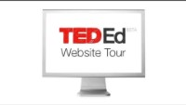
Η δημιουργία ενός μαθήματος TED-Ed είναι εύκολη!
Βρείτε ένα βίντεο
Προσθέστε ερωτήσεις, προτροπές συζήτησης και πρόσθετους πόρους
Μοιραστείτε το μάθημά σας με τους συμμαθητές σας
Παρακολουθήστε την πρόοδό τους
ΠΑΤΗΣΤΕ για να παρακολουθήσετε το βίντεο
The TED-Ed Student Talks Program υποστηρίζει τους μαθητές καθώς ανακαλύπτουν, εξερευνούν και παρουσιάζουν τις μεγάλες ιδέες τους με τη μορφή σύντομων ομιλιών τύπου TED.

Slide 42

3. Κατανόηση των πνευματικών δικαιωμάτων και των αδειών

Slide 43
Σημαντικοί ορισμοί
Τα πνευματικά δικαιώματα είναι ένα δικαίωμα πνευματικής ιδιοκτησίας (IPR) που παραχωρεί σε δημιουργούς, καλλιτέχνες και προστασία άλλων δημιουργών για τις λογοτεχνικές, καλλιτεχνικές και επιστημονικές δημιουργίες τους, γενικά αναφέρεται ως «έργα»
Οι άδειες είναι άδειες που δίνονται από τον κάτοχο των πνευματικών δικαιωμάτων για το περιεχόμενό τους. Οι άδειες μπορούν να εφαρμοστούν σε υλικό που προστατεύεται από πνευματικά δικαιώματα προκειμένου να δοθεί άδεια για ορισμένες χρήσεις του υλικού. Τα πνευματικά δικαιώματα εξακολουθούν να κατέχονται από τον δημιουργό σε αυτές τις περιπτώσεις, αλλά ο δημιουργός αποφάσισε να επιτρέψει σε άλλους να χρησιμοποιήσουν το έργο τους. Άλλοτε αγοράζονται άδειες και άλλοτε δίνονται δωρεάν από τον δημιουργό

Slide 44
Σημαντικοί ορισμοί
Οι άδειες Creative Commons εφαρμόζονται από τον κάτοχο των πνευματικών δικαιωμάτων στα δικά τους έργα. Είναι ένας τύπος άδειας πνευματικών δικαιωμάτων που είναι δωρεάν και επιτρέπει στους δημιουργούς να δίνουν άδεια σε άλλους να χρησιμοποιούν το έργο υπό ορισμένες προϋποθέσεις.
Τα πνευματικά δικαιώματα είναι κλάδος του Δικαίου Πνευματικής Ιδιοκτησίας (Δίκαιο ΔΠ). Ο νόμος περί πνευματικών δικαιωμάτων προστατεύει ένα ευρύ φάσμα δικαιωμάτων σε διάφορα αποτελέσματα της ανθρώπινης δημιουργικότητας. Άλλοι σημαντικοί κλάδοι του Δικαίου ΔΙ περιλαμβάνουν: Διπλώματα Ευρεσιτεχνίας, Βιομηχανικά Σχέδια, Εμπορικά Σήματα και Εμπορικό απόρρητο.

Slide 45

ΔΕΙΤΕ ΤΟ ΒΙΝΤΕΟ: Η διαφορά μεταξύ της ιδιοκτησίας πνευματικών δικαιωμάτων και της άδειας πνευματικής ιδιοκτησίας,
Minute Law|Spear IP
ΠΑΤΗΣΤΕ για να παρακολουθήσετε το βίντεο
ΠΑΤΗΣΤΕ για να παρακολουθήσετε το βίντεο
ΠΗΓΗ: https://www.youtube.com/channel/UC5QigptZiCIvkpe-LCyzyXQ

Slide 46
Η άδεια χρήσης πνευματικών δικαιωμάτων είναι μια κοινή μέθοδος για την απόκτηση και τη μεταβίβαση δικαιωμάτων έργων πνευματικής ιδιοκτησίας. Εάν επιθυμείτε να χρησιμοποιήσετε υλικό πνευματικών δικαιωμάτων, συνήθως χρειάζεται να λάβετε άδεια από τον κάτοχο των δικαιωμάτων για να το κάνετε
ΕΙΔΗ ΑΔΕΙΩΝ ΠΝΕΥΜΑΤΙΚΩΝ ΔΙΚΑΙΩΜΑΤΩΝ
Αποκλειστική άδεια
Άδεια περιορισμένης χρήσης
Άδεια Creative Commons
Συλλεκτικές εταιρείες
Διαβάστε για κάθε είδος εδώ: https://www.nibusinessinfo.co.uk/content/different-types-copyright-licences
Διαβάστε τον νόμο περί πνευματικών δικαιωμάτων στην ΕΕ: https://www.europarl.europa.eu/RegData/etudes/STUD/2018/625126/EPRS_STU(2018)625126_EN.pdf

Slide 47
Καλύτερες συμβουλές
Μην κάνετε λήψη και χρήση βίντεο στο You Tube, εάν αυτό δεν επιτρέπεται αυστηρά από τον συγγραφέα
Να είστε προσεκτικοί με τη λήψη – ελέγξτε αν επιτρέπεται και, στη συνέχεια, ελέγξτε ποιες άδειες για περαιτέρω χρήση έχουν τοποθετήσει οι συντάκτες στο περιεχόμενο
Ζητήστε από τους εκπαιδευτικούς σας να σας παραπέμψουν στους κανόνες λογοκλοπής του πανεπιστημίου σας
Λάβετε υπόψη ότι υπάρχει διαθέσιμο λογισμικό λογοκλοπής, όπως αυτό: https://plagiarismdetector.net/

Slide 48

4. Προγραμματισμός – γρήγορες λύσεις

Slide 49
Σημαντικοί ορισμοί
Προγραμματισμός υπολογιστή - δημιουργία μιας ακολουθίας εντολών για να μπορέσει ο υπολογιστής να κάνει κάτι
Οι πλατφόρμες ανάπτυξης χωρίς κώδικα επιτρέπουν σε προγραμματιστές και μη προγραμματιστές να δημιουργούν λογισμικό εφαρμογών μέσω γραφικών διεπαφών χρήστη και διαμόρφωσης αντί του παραδοσιακού προγραμματισμού υπολογιστών

Slide 50
Οι πλατφόρμες ανάπτυξης χωρίς κώδικα παρέχουν εργαλεία μεταφοράς και απόθεσης που επιτρέπουν στις επιχειρήσεις να αναπτύσσουν λογισμικό γρήγορα χωρίς κωδικοποίηση. Οι πλατφόρμες παρέχουν επεξεργαστές και στοιχεία μεταφοράς και απόθεσης για γρήγορη συναρμολόγηση και σχεδίαση εφαρμογών. Τόσο οι προγραμματιστές όσο και οι μη προγραμματιστές μπορούν να χρησιμοποιήσουν αυτά τα εργαλεία
ΠΡΟΓΡΑΜΜΑΤΙΣΜΟΣ – ΓΙΑΤΙ;
Η κωδικοποίηση έχει αναδειχθεί ως η νούμερο ένα δεξιότητα σε ζήτηση τα τελευταία χρόνια, αλλά μπορεί να είναι μια πρόκληση η εκμάθηση κωδικοποίησης και η λύση που προτείνουμε είναι να την προσπεράσετε χρησιμοποιώντας έτοιμα εργαλεία χωρίς κώδικα, για να δημιουργήσετε τη λύση μπορεί να χρειαστείτε.
Η απόκτηση δεξιοτήτων που εμπίπτουν στον προγραμματισμό μηχανών, μπορεί να είναι το ανταγωνιστικό σας πλεονέκτημα ως μελλοντικός υπάλληλος ή να σας βοηθήσει να δημιουργήσετε έργα για τις σπουδές σας

Slide 51
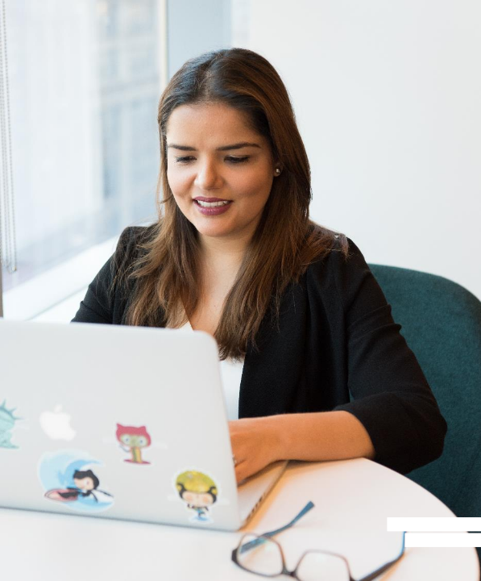
Η εκμάθηση κωδικοποίησης δεν είναι πολύ εύκολη και είναι μια χρονοβόρα διαδικασία.
Ευτυχώς, λόγω της τεχνολογικής ανάπτυξης, υπάρχουν εργαλεία χωρίς κώδικα, που επιτρέπουν την εκτέλεση δραστηριοτήτων στον προγραμματισμό και είναι φιλικά προς τον χρήστη

Slide 52
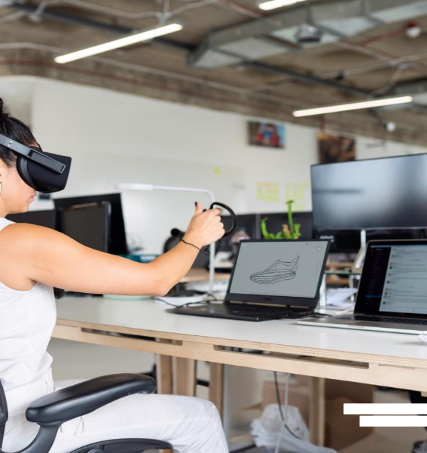
Οι πλατφόρμες ανάπτυξης χωρίς κώδικα δεν θα προσφέρουν δυνατότητα πρόσβασης στον πηγαίο κώδικα ή δυνατότητα τροποποίησης κώδικα
Ένα εργαλείο χωρίς κώδικα είναι ένα σύστημα που επιτρέπει τόσο σε προγραμματιστές όσο και σε μη προγραμματιστές να υλοποιούν ψηφιακές εφαρμογές και λογισμικό χρησιμοποιώντας διαμόρφωση και διεπαφές χρήστη.
Με λίγα λόγια, σας επιτρέπει να αξιοποιήσετε στο έπακρο τις πλατφόρμες χωρίς εκτεταμένες γνώσεις κωδικοποίησης.

Slide 53
Εδώ είναι τα 3 εργαλεία που μπορούν να υποκαταστήσουν την κωδικοποίηση.
Θα μπορούσαν να βοηθήσουν στην απλοποίηση των διαδικασιών διοίκησης στις σπουδές, στην ενθάρρυνση της υψηλότερης συμμετοχής των φοιτητών και στην εξατομίκευση των ατομικών εμπειριών.

Slide 54


Testimonial
Δείτε τα βίντεο για να μάθετε περισσότερα για το
Blackboard
Tutorial
Blackboard- Υπό το φως του κλεισίματος των σχολείων λόγω του COVID, ο Blackboard κυκλοφόρησε ένα προσωρινό εργαλείο για να βοηθήσει τους μαθητές να μεταβούν στην ψηφιακή μάθηση. Το νέο εργαλείο βοηθά στην προσβασιμότητα των ψηφιακών αρχείων και επιτρέπει στους μαθητές να μετατρέπουν αρχεία σε μια σειρά μορφών που προηγουμένως δεν ήταν διαθέσιμες. Περιλαμβάνονται όλα τα HTML, MP3 ήχου, ePub, Beeline Reader και ηλεκτρονική γραφή Braille.​

Slide 55
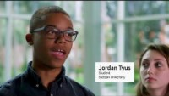


Δείτε τα βίντεο για να μάθετε περισσότερα για το
Moodle
Testimonial
Tutorial
Moodle - Το Moodle είναι όπου οι μαθήτριες μπορούν να μοιράζονται και να συγκρίνουν σχόλια, να ανοίγουν φόρουμ και να χρησιμοποιούν εργαλεία eLearning εν κινήσει.

Slide 56
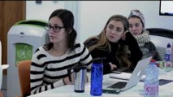

Δείτε τα βίντεο για να μάθετε περισσότερα για το
Bubble
Testimonial
Tutorial
Bubble σας επιτρέπει να δημιουργείτε διαδραστικές εφαρμογές πολλών χρηστών για προγράμματα περιήγησης ιστού για υπολογιστές και κινητά, συμπεριλαμβανομένων όλων των λειτουργιών που χρειάζεστε για τη δημιουργία ενός ιστότοπου

Slide 57
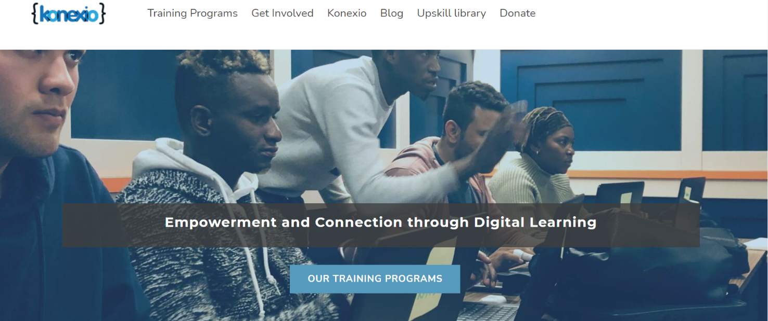
ΜΕΛΕΤΗ ΠΕΡΙΠΤΩΣΗΣ | KONEIXO: ΕΚΠΑΙΔΕΥΣΗ ΜΕΤΑΝΑΣΤΩΝ ΚΑΙ ΠΡΟΣΦΥΓΩΝ ΓΙΑ ΝΑ ΓΙΝΟΥΝ ΨΗΦΙΑΚΟΙ ΕΠΑΓΓΕΛΜΑΤΙΕΣ

Slide 58
Η εκπαίδευση του Konexio παρέχει πρακτικές δεξιότητες στις γυναίκες, ενισχύοντας έτσι την αυτοπεποίθησή τους και συνδέοντάς τις με τον επαγγελματικό κόσμο.
→ Ο προγραμματισμός είναι προσβάσιμος σε όλους τους εκπαιδευόμενους με κίνητρα μόνο με βασικές ψηφιακές δεξιότητες
Konexio και γυναίκες στα ψηφιακά
Το Konexio είναι μια υβριδική μη κερδοσκοπική και κοινωνική start-up που παρέχει εκπαίδευση ψηφιακών και προγραμματιστικών δεξιοτήτων σε πρόσφυγες και μετανάστες με στόχο την ανάπτυξη της απασχολησιμότητάς τους.
Τα προγράμματα κατάρτισης του Konexio λαμβάνουν υπόψη συγκεκριμένα εμπόδια που αντιμετωπίζουν οι μετανάστες και οι πρόσφυγες.
ΠΗΓΗ: Konexio http://www.konexio.eu/en.html?lang=en
Notes:
58

Slide 59
Πώς έγινε
Η εκπαίδευση του Konexio ακολουθεί μια εξατομικευμένη, συνδυαστική προσέγγιση μάθησης, συνδυάζοντας τα προσωπικά μαθήματα με μια διαδραστική πλατφόρμα e-learning.
Περιλαμβάνουν προσομοιώσεις πρακτικών περιπτωσιολογικών μελετών που βασίζονται σε σενάρια πραγματικής ζωής και δίνουν μεγάλη έμφαση στις soft skills.
Η Konexio φέρνει άμεση σύνδεση με τον επαγγελματικό κόσμο χάρη στο δίκτυο συνεργαζόμενων εταιρειών της.
Η εκπαίδευση συμπληρώνεται με μια προσαρμοστική και ολοκληρωμένη υποστήριξη για την αποφυγή διακοπών σταδιοδρομίας και την ενθάρρυνση της δικτύωσης.
Ιδιαίτερη προσοχή δίνεται στα συγκεκριμένα εμπόδια που αντιμετωπίζουν οι πρόσφυγες και οι μετανάστες.
Notes:
59

Slide 60
Τι να κρατήσετε από την προσέγγιση του Konexio;
Συστάσεις για ψηφιακές δεξιότητες και προγραμματισμό:
Ως μαθήτρια προσπαθήστε να εκμεταλλευτείτε ευκαιρίες για προσέγγιση συνδυασμένης μάθησης, συνδυάζοντας την εκπαίδευση πρόσωπο με πρόσωπο με συμμετοχικές δραστηριότητες ηλεκτρονικής μάθησης.
Υιοθετήστε ήπιες δεξιότητες με βάση τις διαθέσιμες περιπτωσιολογικές μελέτες – η μάθηση από άλλους αντισταθμίζει τυχόν έλλειψη των προσωπικών μας εμπειριών – συνδεθείτε με άλλους
Προώθηση ευκαιριών για δικτύωση
Προσπαθήστε να σκεφτείτε εκ των προτέρων την επαγγελματική σας πορεία
Αναζητήστε ευκαιρίες για κοινωνική ένταξη και ένταξη
Notes:
60

Slide 61
ΠΗΓΕΣ
Εάν χρειάζεστε βοήθεια με το έργο σας χωρίς κώδικα ή αποφασίσετε ότι βρίσκετε ενδιαφέρουσα κωδικοποίηση, αλλά έχετε κολλήσει, οι πόροι στα δεξιά θα σας βοηθήσουν να προχωρήσετε – απλώς κάντε ερωτήσεις στις πλατφόρμες τους
ΕΥΡΕΣΗ ΒΟΗΘΕΙΑΣ ΜΕ ΤΟΝ ΠΡΟΓΡΑΜΜΑΤΙΣΜΟ
YouTube:
Thenewboston - Node.js, Angular, Java, C, και περισσότερα
Derek Banas - C#, Python C++, και περισσότερα
DevTips - Design, General Tips, Great CSS explanations, και περισσότερα
Ιστοσελίδες & Κοινότητες
Quora
Reddit
StackExchange
CodeProject

Slide 62
Συμπεράσματα για αυτήν την ενότητα
Οι κοινωνικές δεξιότητες, οι μαλακές δεξιότητες, οι δεξιότητες επικοινωνίας είναι σημαντικές για εμάς ως κοινωνικά όντα, ως άτομα, ομάδες ως μαθητές.
Ο γρηγορότερος και πιο αποτελεσματικός τρόπος επικοινωνίας μιας ιδέας, εύρεσης, πληροφοριών είναι η δημιουργία και η κοινή χρήση ψηφιακού περιεχομένου
Από καιρό πιστεύεται ότι ένα έργο με επίκεντρο τον μαθητή που τελειώνει με τους μαθητές να δημιουργούν ένα κομμάτι υλικού εμπλέκει τον μαθητή λόγω της αίσθησης ιδιοκτησίας στο τελευταίο κομμάτι. Αυτό δεν έχει αλλάξει σήμερα. Ωστόσο, σε έναν κόσμο όπου οι μαθητές περιβάλλονται από ψηφιακό περιεχόμενο και πλούσια μέσα, μπορεί να είναι πιο ελκυστικό και ενθαρρυντικό για αυτούς να δημιουργούν έργα που είναι ψηφιακά και μπορούν να ανταγωνιστούν τον ψηφιακό κόσμο στον οποίο ζουν.

Slide 63
Στην επόμενη ενότητα μάθετε πώς να:
Προστατέψτε τα προσωπικά δεδομένα και το απόρρητο σε ψηφιακά περιβάλλοντα, συγκεκριμένα:
Χρήση και κοινή χρήση στοιχείων προσωπικής ταυτοποίησης προστατεύοντας τον εαυτό και τους άλλους από ζημιές
Κατανόηση ότι οι ψηφιακές υπηρεσίες χρησιμοποιούν μια «Πολιτική Απορρήτου» για να ενημερώσουν πώς χρησιμοποιούνται τα προσωπικά δεδομένα
Αποφυγή κινδύνων για την υγεία και απειλών για τη σωματική και ψυχολογική ευεξία κατά τη χρήση ψηφιακών τεχνολογιών
Προστασία του εαυτού και των άλλων από πιθανούς κινδύνους σε ψηφιακά περιβάλλοντα (π.χ. διαδικτυακός εκφοβισμός)
Γνωρίζοντας τις ψηφιακές τεχνολογίες για κοινωνική ευημερία και κοινωνική ένταξη
Προστασία συσκευών και ψηφιακού περιεχομένου
Κατανόηση κινδύνων και απειλών σε ψηφιακά περιβάλλοντα
Γνωρίζοντας τα μέτρα ασφάλειας και ασφάλειας και να λαμβάνετε δεόντως υπόψη την αξιοπιστία και το απόρρητο
Έχοντας επίγνωση των περιβαλλοντικών επιπτώσεων των ψηφιακών τεχνολογιών και της χρήσης τους

Slide 64
Thank you and congratulations on finishing Module 3!
www.includeher.eu

